Slide 1
プロジェクトマネジメントと
ゲーミフィケーションに関する研究
背景
『ゲーミフィケーション』
ゲームの考え方
デザインや
ルール・アルゴリズムなどの要素
成功事例の例
・MyBarackObama.com
・ポケットピカチュウ
・Codecademy
・Badgeville
・Rypple
→選挙活動
→ウォーキング
→JavaScript
→アクセス解析
→進捗管理
利用
社会的な活動やサービス
ゲーミフィケーションは非常に多岐に渡って存在している
プロジェクトマネジメントに導入するとどうなるのか
『プロジェクトマネジメント＋ゲーミフィケーション』
ゲームの考え方
デザインや
ルール・アルゴリズムなどの要素
利用
プロジェクトマネジメント
目的
シリアスゲーム
『プロジェクトマネジメント＋ゲーミフィケーション』
教育をはじめとする社会の諸領域の問題解決のために利用されるデジタルゲーム
広義ではその目的のために
利用可能なゲームも含む
プロジェクトマネジメントを
学習するための方法の提案

Slide 2




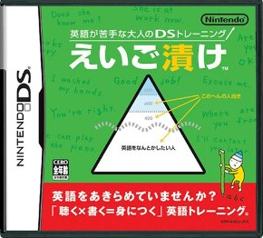


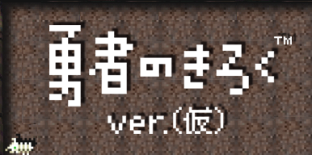
プロジェクトマネジメントコース 矢吹研究室
0942083 Htet Myet Mun Win
方法
プロジェクトマネジメントを学習するための方法の調査
課題研究で行った
ゲーミフィケーションの実用例についての調査
ここまで終わっている
教育ゲームについての調査
調査をまとめ，学習方法の提案を行う
実際に運用し，どのような効果がでるか調べる
※アンケートを考えている
成果
ゲーミフィケーションの実用例についての調査
教育ゲームについての調査
計画
日程 | 内容
～2013年11月 | 学習方法の提案
～2013年12月 | 学習方法の運用，評価
2014年1月～ | 論文の執筆

